Slide 1

Sharpest++
(Chapter 16 - Accessibility)
Notes:
Summary by nErumin(@Github)

Slide 2

Item 1. Access
적절한 접근 제어를 통해, 사용자가 클래스의 특정 인터페이스를 쓰도록 강제할 수 있다.
C++에서는 접근 지정자(Access specifier)를 통해, 멤버에 대한 접근을 제어할 수 있다.
C++의 접근 지정자에는 public/protected/private이 존재한다.
클래스에는 0개 이상의 접근 지정자가 올 수 있다.
접근 지정자는 다음 접근 지정자를 만나거나 클래스 범위를 벗어날 때까지 효과가 유지된다.

Slide 3
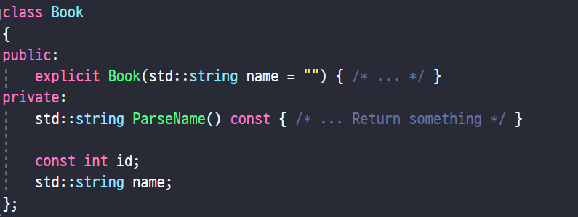
Item 1. Access
public 지정자 다음에 선언/정의된 멤버는 프로그램의 모든 부분에서 접근이 가능하다.
즉, public 지정자가 지정된 멤버는 클래스의 인터페이스를 구성한다.
private 지정자 다음에 선언/정의된 멤버는 같은 클래스 범위에서만 접근이 가능하다.
즉, private 지정자가 지정된 멤버는 클래스 외부로부터 가려지므로 외부에서 볼 수 없다.

Slide 4
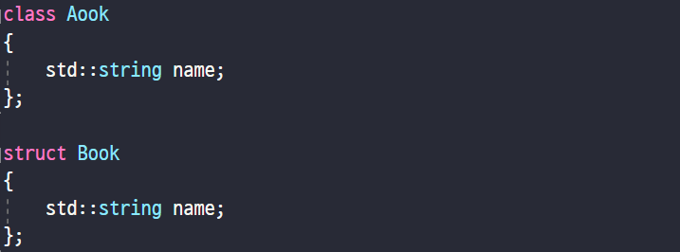
Item 1. Access
Q. 아래 코드에서, 두 클래스의 차이점은 무엇일까?
첫 접근 지정자를 지정하기 전에도, 클래스의 멤버를 선언/정의할 수 있다.
이렇게 정의된 멤버의 접근 제어는, 클래스 정의 시 사용한 키워드(class/struct)에 따라 결정된다.
Notes:
A. (‘name’은 private, ‘name’은 public)

Slide 5
Item 2. Friend
클래스 정의 시, 다른 클래스나 함수를 friend로 지정할 수 있다.
friend가 지정된 클래스나 함수는 public이 아닌 멤버에 접근할 수 있는 권한을 얻는다.
friend 선언은 클래스 정의에서만 가능하며, 내부에서의 위치는 크게 관계가 없다.
friend 선언은 클래스 멤버가 아니며, 선언이 위치한 곳의 접근 제어의 영향을 받지 않는다.
friend 선언은 일반적인 함수 선언과 다르다.
함수의 경우 friend 선언과 별개로, 일반적인 함수 선언이 존재해야만 함수를 정상적으로 호출할 수 있다.
즉, friend 선언은 해당 함수에 대한 접근 권한만 조정할 뿐, 일반적인 함수 선언이 아니다.
Notes:
friend 선언과 동시에 함수를 정의하는 것도 가능하다. 클래스 내에서 정의될 것이므로, 해당 함수는 암시적으로 inline이다.

Slide 6
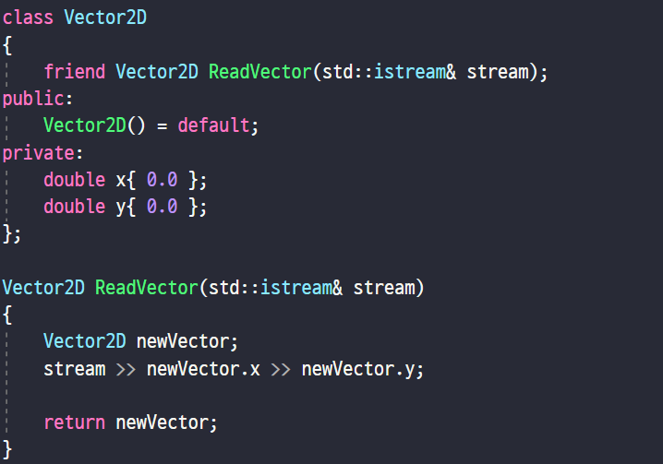
Item 2. Friend
friend를 지정하고, 기능을 활용해보자!

Slide 7
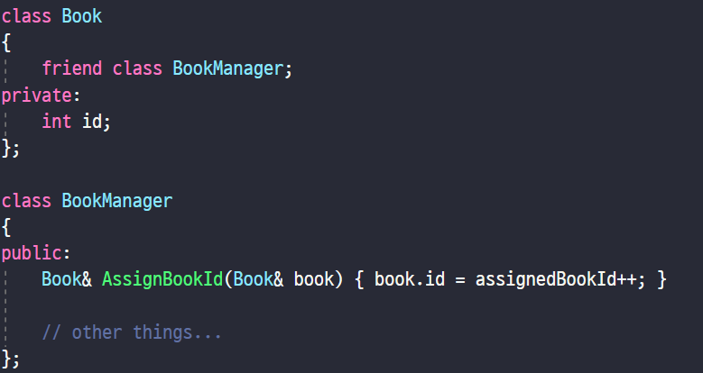
Item 2. Friend
다른 클래스를 friend로 지정할 수 있다.
해당 클래스는 public이 아닌 자신의 멤버를 접근할 수 있는 권한을 가지게 된다.

Slide 8
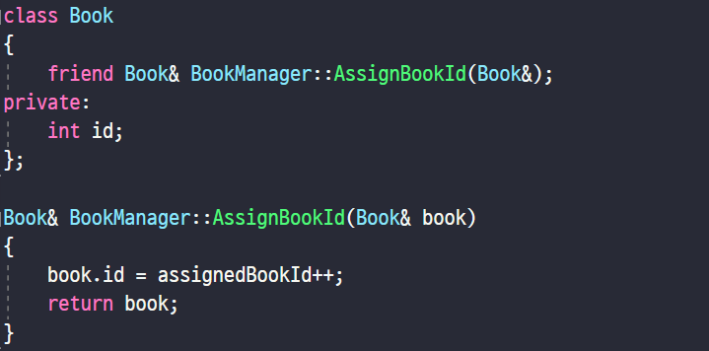
Item 2. Friend
다른 클래스의 특정 멤버 함수만 friend로 지정할 수도 있다.
해당 클래스에서는 지정된 멤버 함수에서만 public이 아닌 멤버를 접근할 수 있다.
Notes:
멤버 함수에 대한 friend 선언을 위해서는, Symbol 간 의존성에 주의해야 한다.
(위 코드를 예로 들면, ‘Book’ 클래스 선언 → ‘BookManager’ 클래스 정의 → ‘Book’ 클래스 정의 → 해당 멤버 함수 정의처럼 진행해야 의존성 오류가 생기지 않음.)

Slide 9
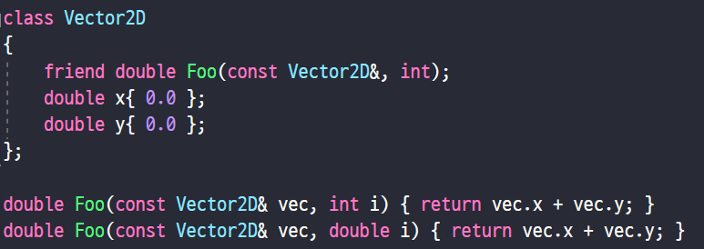
Item 2. Friend
Q. 아래 코드에서 문제점을 모두 찾아보자.
Notes:
A. Foo(const Vector2D&, double)은 private 멤버에 접근할 수 없다.

Slide 10
Item 2. Friend
특정 함수를 friend로 선언할 때는, 함수의 이름(Symbol)을 미리 선언할 필요가 없다.
Q. friend 선언을 통해 함수의 이름(Symbol)이 처음 언급될 때는 무슨 일이 일어날까?
함수에 대해 friend 선언을 하더라도, 해당 함수는 클래스 범위에 선언됐다고 간주되지 않는다.
friend로 지정된 함수를 사용하기 위해서는 반드시 별도의 선언이 필요하다.
컴파일러에 따라, 해당 규칙의 위반을 진단하지 않을 수 있으므로 주의해야 한다.
Notes:
A. 해당 이름이 둘러싸고 있는 유효 범위(즉, 클래스가 포함된 범위)에 속하는 것으로 암시적으로 “가정”한다.

Slide 11
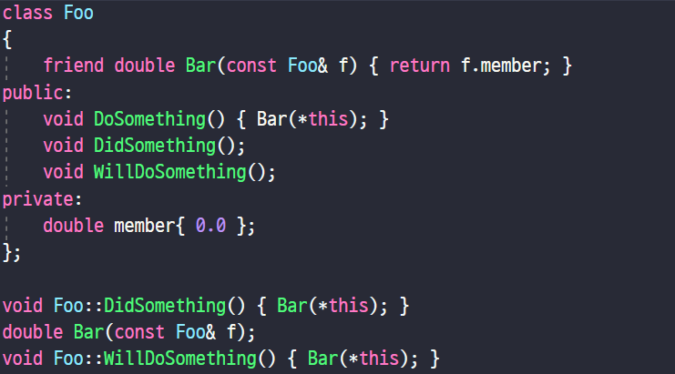
Item 2. Friend
Q. 아래 코드에서 문제점을 모두 찾아보자.
Notes:
A. DoSomething과 DidSomething 함수에서는 Bar 함수를 사용할 수 없다. (선언 이전)

Slide 12
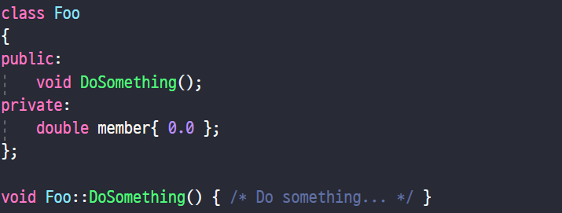
Item 3. Class Scope
모든 클래스는 정의될 때 자신만의 유효 범위(Scope)를 가지게 된다.
해당 범위 밖에서는 멤버 접근 연산/포인터 접근 연산을 통해서만 클래스 멤버에 접근이 가능하다.
클래스 외부에 멤버 함수를 정의하는 경우를 생각해보자.
Q. 왜 클래스 밖에서 멤버를 정의할 때는 범위 연산자가 필요한 것일까?
Notes:
A. 클래스 밖 유효 범위에서는, 멤버 함수의 이름이 가려져 보이지 않는다.

Slide 13
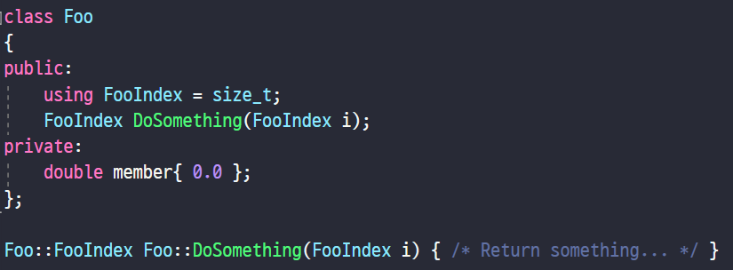
Item 3. Class Scope
외부에서 멤버 함수 정의 시 클래스 이름이 나타나면, 매개변수 목록부터는 클래스 범위로 간주한다.
Q. 함수의 반환 부분도 클래스 범위에 포함시키고 싶으면 어떻게 해야 할까?
Notes:
A. Trailing return type function

Slide 14
Item 3. Class Scope
일반적인 이름 탐색(Name Lookup) 과정을 생각해보자.
먼저, 이름이 사용된 범위(Scope)에서 해당 이름의 선언을 찾는다.
찾지 못했을 경우 현재 위치가 속한 범위를 포함하고 있는 범위에서 찾는다.
전역 범위까지 탐색했으나 선언을 찾지 못하면, 오류가 발생한다.
Notes:
항상 범위에서 선언을 찾을 때는, 현재 위치 이전에 선언된 이름들만 고려한다.

Slide 15
Item 3. Class Scope
Q. 클래스 내부에서 정의된 멤버 함수가 클래스의 모든 이름을 참조할 수 있는 이유는 무엇일까?
클래스의 이름 탐색 과정은 일반적인 과정과 다르다.
클래스 정의를 처리할 때는, 모든 클래스 멤버 선언을 컴파일 한 후 멤버 함수 정의를 처리한다.
Q. 굳이 특별하게 처리하는 이유는 무엇일까?
단, 멤버 함수를 선언할 때 사용되는 이름은 일반적인 이름 탐색 과정을 거친다.
Notes:
A. 클래스 정의를 처리하는 과정이 일반적인 과정과 다르기 때문이다.
A2. 특별한 처리 과정이 없으면, 멤버 함수를 정의할 때 이제껏 나타난 이름만 사용할 수 있는 불편함이 생긴다.
멤버 함수를 선언할 때 사용되는 이름에는 매개변수/반환 타입 등이 속한다.

Slide 16
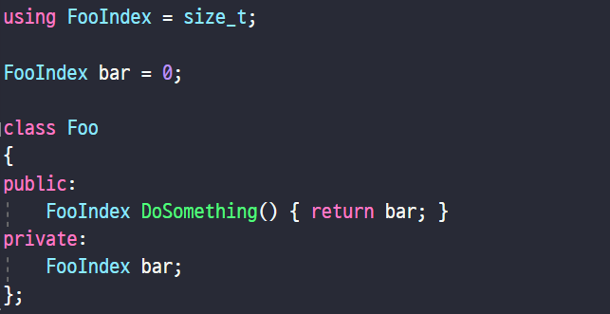
Item 3. Class Scope
Q. 아래에서, ‘DoSomething’ 함수에 있는 각 이름이 어떤 이름을 참조하는지 설명해보자.
Notes:
A. ‘FooIndex’는 전역 범위의 이름을, 본문의 ‘bar’는 클래스 멤버를 참조한다.

Slide 17
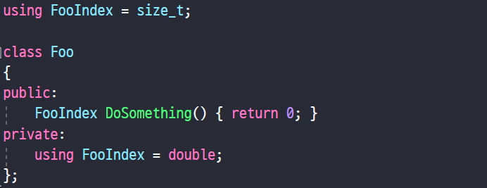
Item 3. Class Scope
Q. 아래에서, ‘DoSomething’ 함수에 있는 각 이름이 어떤 이름을 참조하는지 설명해보자.
Notes:
‘FooIndex’는 전역 범위의 이름을 참조한다.
Note) 일부 컴파일러에서는 멤버 함수에서 이미 외부 범위에 정의된 타입 이름을 쓰고 있을 경우, 후에 클래스 내에서 타입 이름을 재정의하는 것을 허용하지 않는다.

Slide 18
Item 3. Class Scope
멤버 함수 본문에서 사용한 이름을 탐색하는 과정을 정리해보자.
먼저, 해당 함수 내에서 이름 선언을 찾는다.
함수에서 선언을 찾지 못했을 경우, 클래스 내에서 선언을 찾는다.
클래스 내에서 선언을 찾지 못했을 경우, 멤버 함수 정의를 둘러싸는 범위를 따라가며 탐색한다.
Notes:
클래스 내에서 탐색하는 경우를 제외하면, 이전처럼 이름을 탐색할 때는 현재 위치 이전에 선언된 이름들만 고려한다.

Slide 19
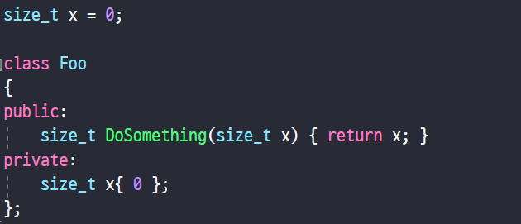
Item 3. Class Scope
Q. 아래 ‘DoSomething’ 함수 본문에서, 이름 ‘x’가 어떤 ‘x’를 참조하는지 설명해보자.
Q. 멤버 ‘x’를 참조하고 싶을 때는 어떻게 해야 할까?
Q. 전역 변수 ‘x’를 참조하고 싶을 때는 어떻게 해야 할까?
Notes:
매개변수 ‘x’를 참조함.
A2. this->x 또는 Foo::x
A3. ::x

Slide 20
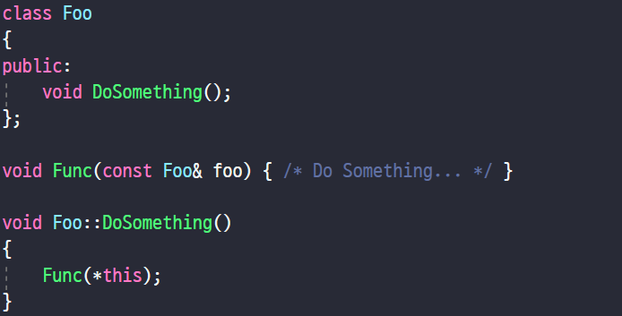
Item 3. Class Scope
Q. 아래 ‘DoSomething’ 함수 본문에서, 이름 ‘Func’을 탐색하는 과정을 설명해보자.
Notes:
DoSomething 함수 내 탐색 → Foo 클래스 탐색 → 전역 범위 탐색

